Slide 1

FRIN 2023
ZÁVĚREČNÁ PREZENTACE KAMPANĚ GIRASOLE z.s.

Slide 2




jsme
...jsme tu proto, že konec života si zaslouží stejnou lásku a péči jako jeho začátek!

Slide 3
S vinaři až do konce
Kampaň, pro podporu Domácího hospice Girasole
  časově neomezená
  regionálně zaměřená
  propojující to dobré, co nám region nabízí
K dnešnímu dni stav kampaně (v rámci FRIN)
  spuštění kampaně POUZE pro testovací vzorek potenciálních dárců
  žádná publicita, PR

Slide 4




Co jsme testovali
...jak a proč
Propojení příběhu kampaně s dárci
Formu a způsob komunikace s potenciálními dárci
Typ spolupráce s dárci a využití darů
... na co jsme přišli

Slide 5


Slide 6


Slide 7


Co jsme se z výsledků naučili
.. co jsme změnili
Definovali jsme vše, co nás s dárci spojuje
Zjistili jsme, co vinaři darují a co za to chtějí na oplátku
Vytvořili jsme plán i vizuál kampaně a postup komunikace pro fundraisera

Slide 8



Co plánujeme dál
Komunikační kanály
a PR kampaně
Načasování
Finanční cíle
Náklady
První rok kampaně
250 000
Roční zisky v dalších obdobích
500 000

Slide 9
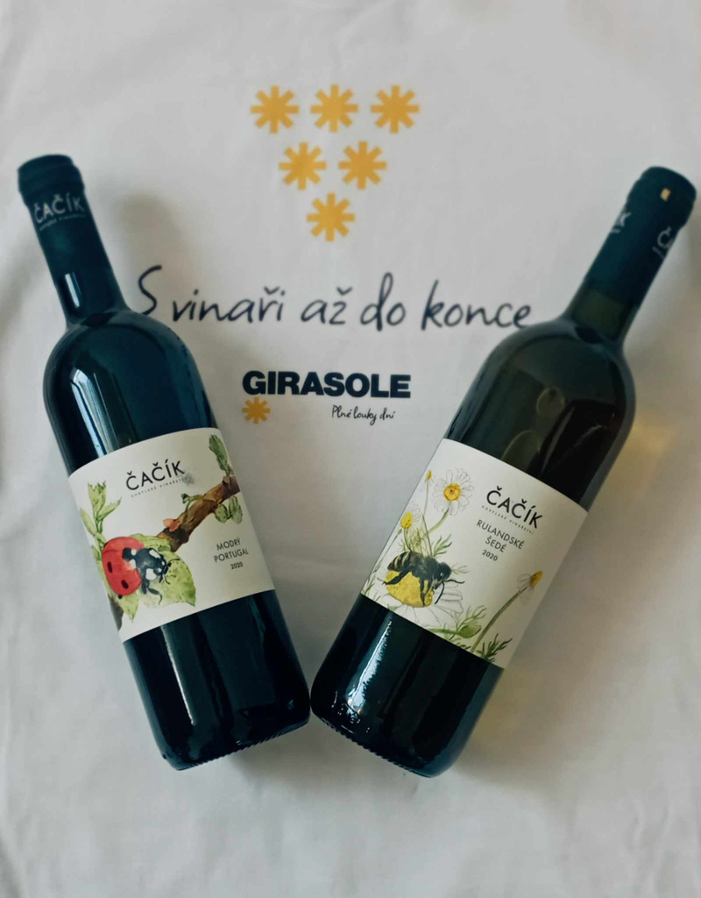
Vinařství Čačík
„O výzvě mobilního hospice Girasole nás informovali vinaři Modrých Hor. Sama jsem si odchod blízkého člověka prožila. Nejdřív zemřel můj otec a zanedlouho manžel. Vím, co tato situace znamená
pro nejbližší rodinu a jak nesmírně důležité je umožnit
všem zůstat spolu až do konce.
Díky Girasole je to možné.“
Zdena Čačíková

Slide 10




Děkujeme!

